Slide 1
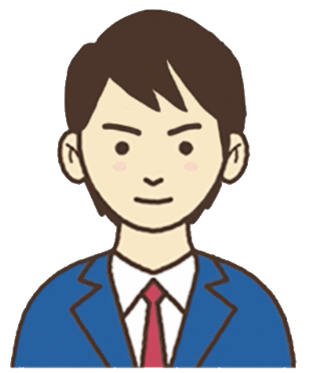
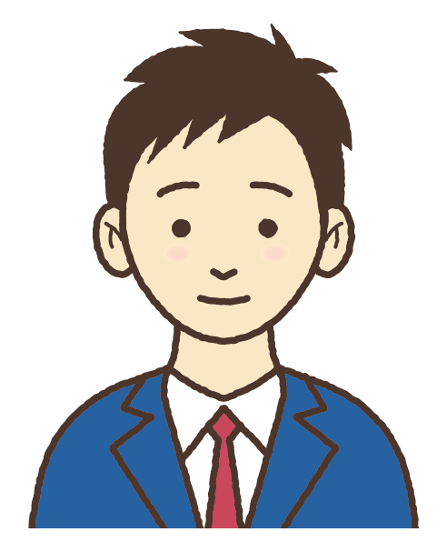
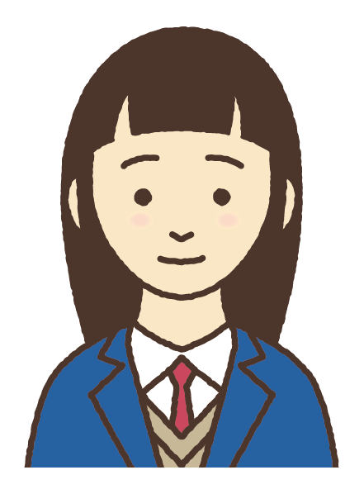
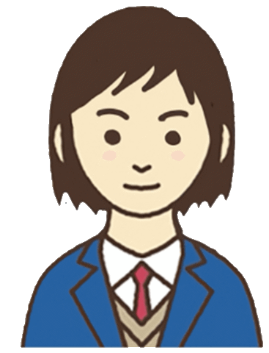
大切な心と体を守るために
授業の内容
大切な心と体を守るために
性暴力とは？
もし性暴力の被害にあったら・・・
Notes:
池畑：小学校高学年版で振り返りを行い、それ以降のものを使用するイメージで作成します。

Slide 2
授業の注意点
気分が悪くなったら、いつでも 教室を出て別室に 移動して大丈夫です。
授業で話したくないときは、無理に話す必要はありません。
周りの生徒にも、無理に聞きだそうとしないように気をつけましょう。
1

Slide 3
大切な心と体を守るために
？
大切な心と体を守るためにはどうすればよいか考えてみよう
自分を大切にし、相手も大切にすることで、よりよい人間関係をつくることができます。
2

Slide 4
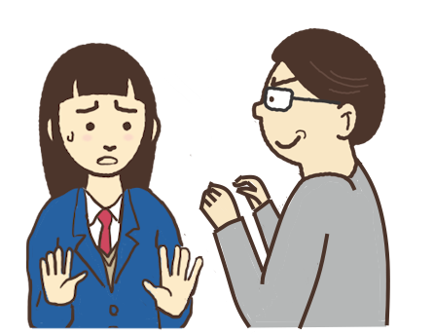
自分と相手を守るもの
～距離感(境界線)ってなに？～
自分の心や体は自分だけのものです。他人との距離は自分自身で決めることができます。自分と相手を守るときに距離感が役立ちます。
体の距離感
心の距離感
心地よい距離は人によって違います。近寄られるのをいやがる人もいます。
どんなに仲のよい相手でも、いつも自分と同じ気持ちではありません。相手の気持ちを大切にし、自分の気持ちも大切にしましょう。
私はB
だと思う
私はA
だと思う
私はB
だと思う
私はA
だと思う
？
あなたが相手と接するときに心地よいと感じる距離を考えてみましょう。
①家族 ②友達 ③知らない人
一人ひとりの考えが違うのは当たり前。だから対話が必要になるね
3

Slide 5
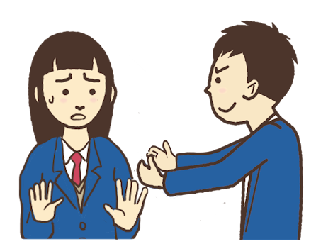
オプション
自分と相手を守るもの
～距離感(境界線)ってなに？～
自分の心や体は自分だけのものです。他人との距離は自分自身で決めることができます。自分と相手を守るときに距離感が役立ちます。
体の距離感
心の距離感
心地よい距離は人によって違います。近寄られるのをいやがる人もいます。
どんなに仲のよい相手でも、いつも自分と同じ気持ちではありません。相手の気持ちを大切にし、自分の気持ちも大切にしましょう。
私はB
だと思う
私はA
だと思う
私はB
だと思う
私はA
だと思う
？
あなたが相手と接するときに心地よいと感じる距離を考えてみましょう。
①家族 ②友達 ③知らない人
一人ひとりの考えが違うのは当たり前。だから対話が必要になるね
4

Slide 6
自分と相手を守るもの
～距離感(境界線)が守られないときは？～
相手が近づいてきたり、体に触られたりして、いやだなぁと感じたら、自分の距離感が守られていないということです。あなたがいやなことはいやだと言うことができます。
「距離感」を守ろう
自分の距離感を守ろう
相手の距離感を守ろう
相手に会う回数を
減らしたり、SNSや
電話などのやりとりを
減らしたり、やめたりしましょう
対話
対話
対話
同意
同意
同意
自分がいやだと感じたことは、いやだと言ってよいのです
相手がいやだと言ったら、相手の気持ちを受け入れましょう
いやなときは、相手と距離を置いてみましょう
自分の距離感が守られていないときは信頼できる大人に相談 しましょう
5

Slide 7
「性的同意」とは？
「性的同意」とは、性的な行為に関して、相手の同意を確認すること。
◉自分も相手もお互いに同意している
いつでも「いやだ」と言える
「何も言わない」ことは「同意」ではない
一度同意しても途中で取り消しできる
一つのことへの同意が、他のことの同意にはならない
◉相手とは対等な対話ができる
◉薬物やアルコールなどの影響がないこと
6

Slide 8
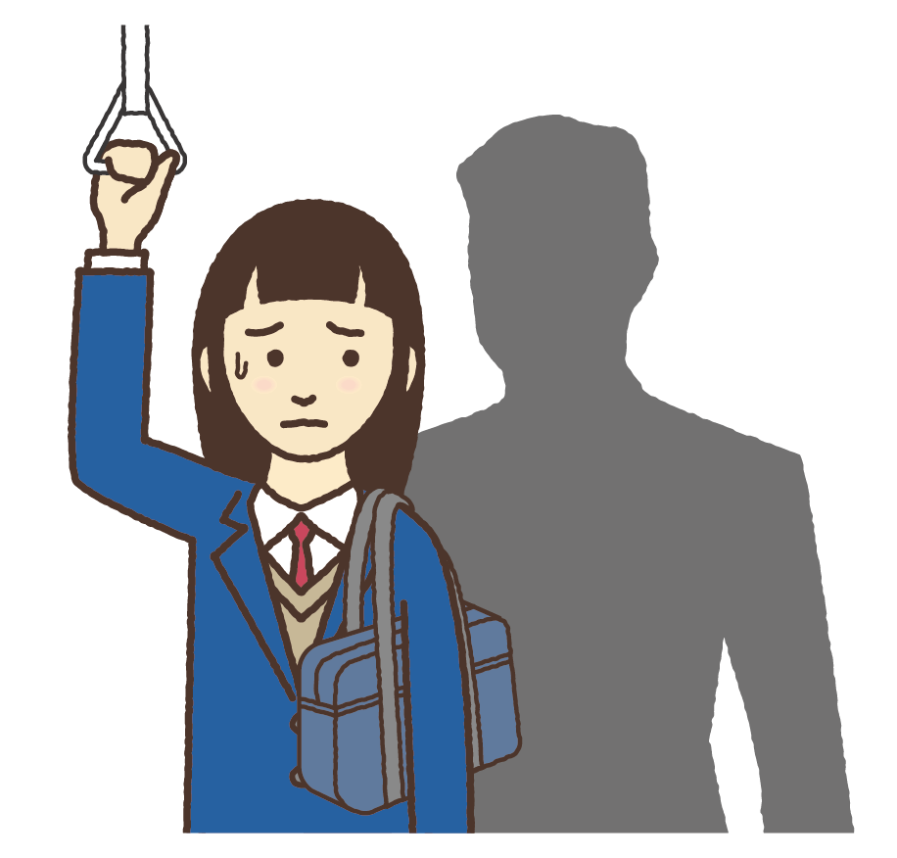
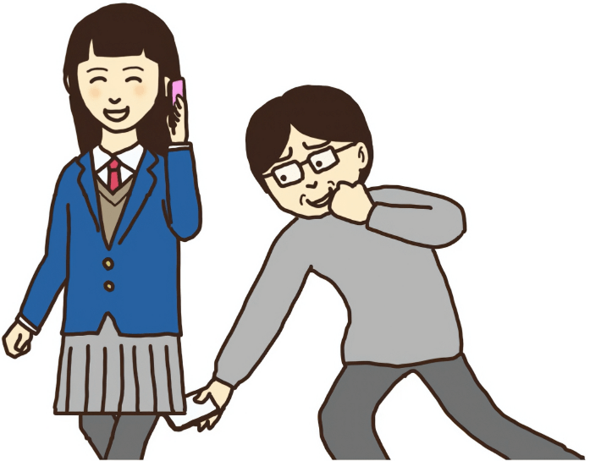
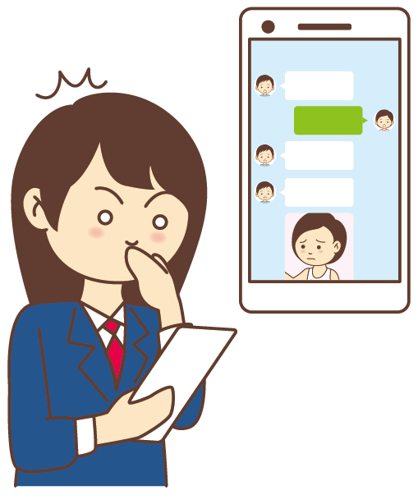
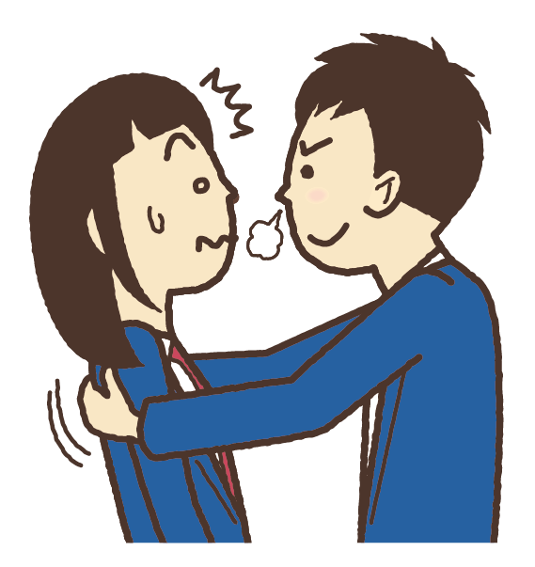
性暴力とは？
性暴力とは、あなたが望まない性的な行為のことです。
相手が恋人や家族、顔見知りだったとしても、あなたが望まない性的な行為はすべて 性暴力です。
あなたの「同意」なく、相手が性の境界線を越えることはすべて「性暴力」
相手がいやがっているのに、性的な言葉を言ったり、体を触ったり、見せつける、性的な画像などを見せるなど、性的な言葉や行動で人を傷つけることは性暴力です。
体に触る暴力だけが性暴力ではありません。
年齢・性別にかかわらず被害にあいます。
体に触る性暴力
体に触らない性暴力
悪いのは加害者です。
被害にあった人は悪くありません。
どんな理由があっても性暴力は決して許されません。
7

Slide 9
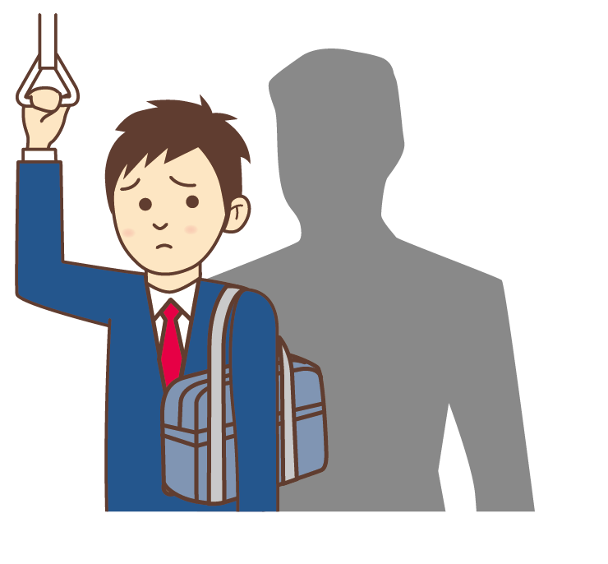
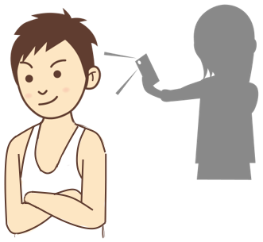
オプション
性暴力とは？
性暴力とは、あなたが望まない性的な行為のことです。
相手が恋人や家族、顔見知りだったとしても、あなたが望まない性的な行為はすべて 性暴力です。
あなたの「同意」なく、相手が性の境界線を越えることはすべて「性暴力」
相手がいやがっているのに、性的な言葉を言ったり、体を触ったり、見せつける、性的な画像などを見せるなど、性的な言葉や行動で人を傷つけることは性暴力です。
体に触る暴力だけが性暴力ではありません。
年齢・性別にかかわらず被害にあいます。
体に触る性暴力
体に触らない性暴力
悪いのは加害者です。
被害にあった人は悪くありません。
どんな理由があっても性暴力は決して許されません。
8

Slide 10
性暴力は身近なところで起こっています
無理やり性交をされたことがある人のうち、被害にあった年齢は、10歳代以下が多くなっています。加害者との関係は、面識のある人からの被害が大多数を占め、まったく知らない人からの被害は10%です。
被害にあった時期
加害者との関係
10歳代以下
の被害が多い
大多数が
顔見知り
※小数点以下第1位を四捨五入
※複数回答可につき、合計が100%になりません
出所：文部科学省において、「内閣府男女共同参画局 「男女間における暴力に関する調査」（令和５年度調査）」より作成
9

Slide 11
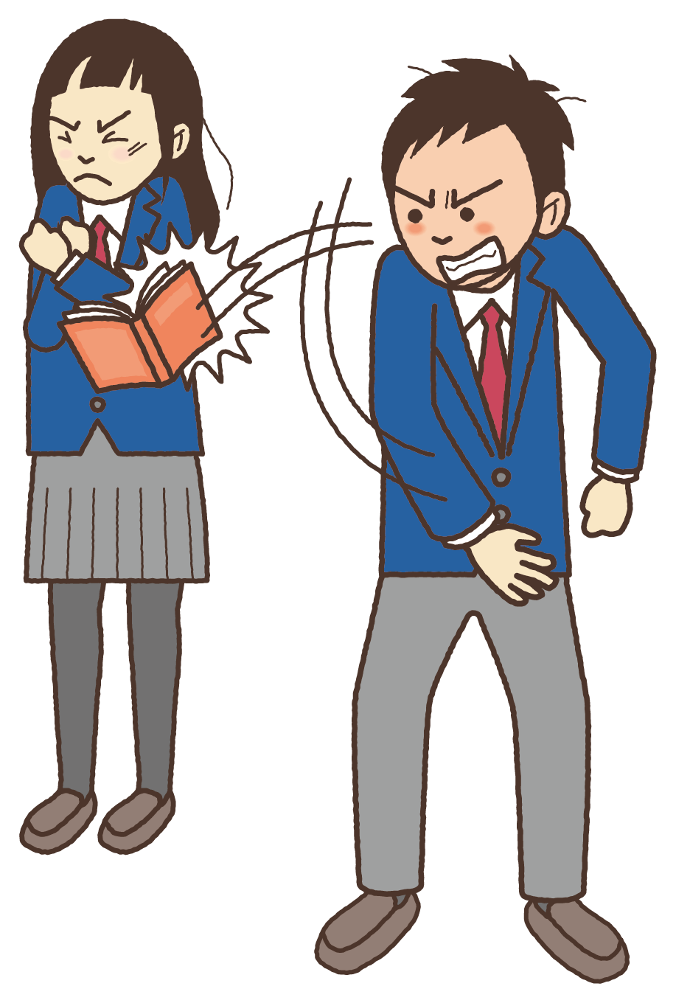
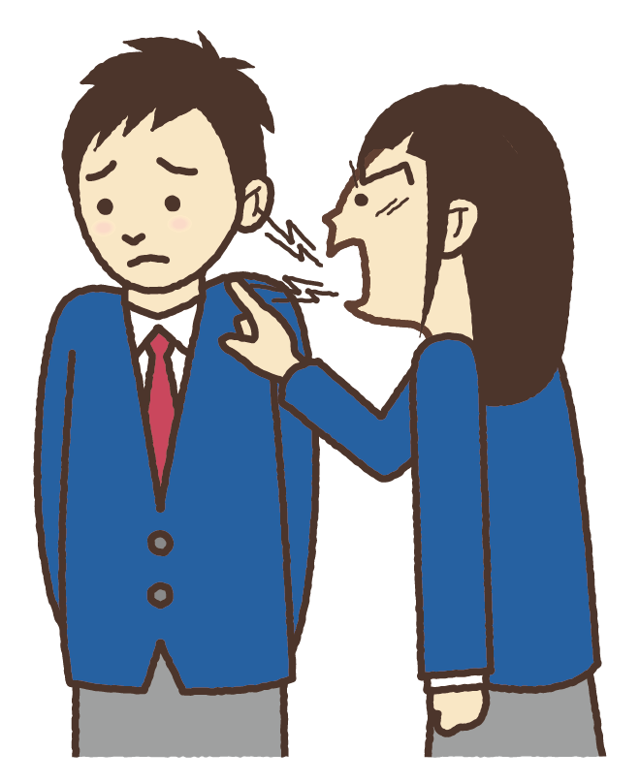
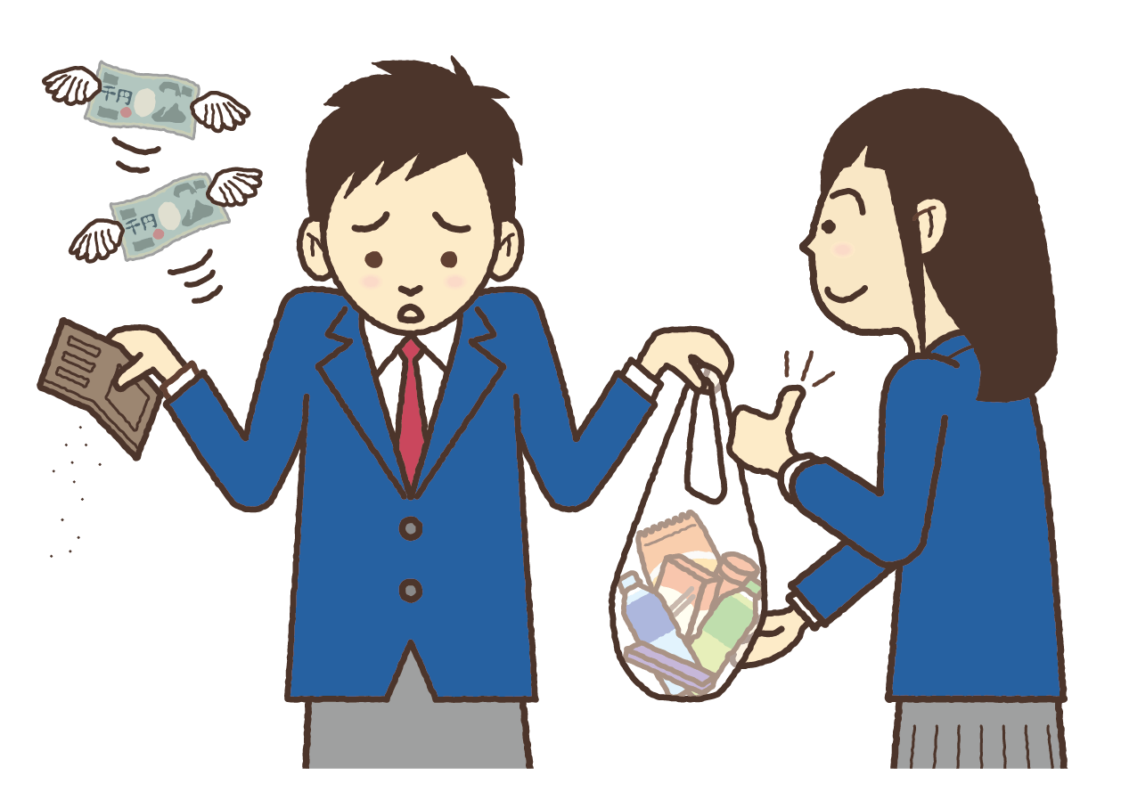
性暴力の例【デートDV】
DV（ドメスティック・バイオレンス）とは、結婚している相手など親密な間柄の相手から ふるわれる暴力のことです。恋人同士の間に起こる暴力のことを「デートDV」と言います。
どんなことがデートDVになるの？
身体的暴力
精神的暴力
性的暴力
経済的暴力
暴力を手段として、相手を思いどおりにしたり、一方的に言うことを聞かせようとします。
殴る、蹴るといった体に対する暴力だけでなく、相手をバカにしたり無視をするといった行為も DVです。
こんな思い込みをしていませんか？
親しい間柄でも自分と相手の気持ちを大切にしましょう
自分がいやだと思ったことはいやと言える
相手がいやがることはしない
相手を独占したり、
束縛したりすることが
愛情表現
愛があれば暴力は
許される
男は強引なほうがいい
女は素直にしたがうもの
10

Slide 12
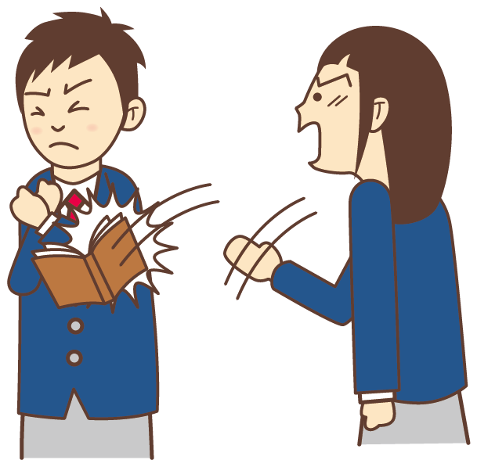
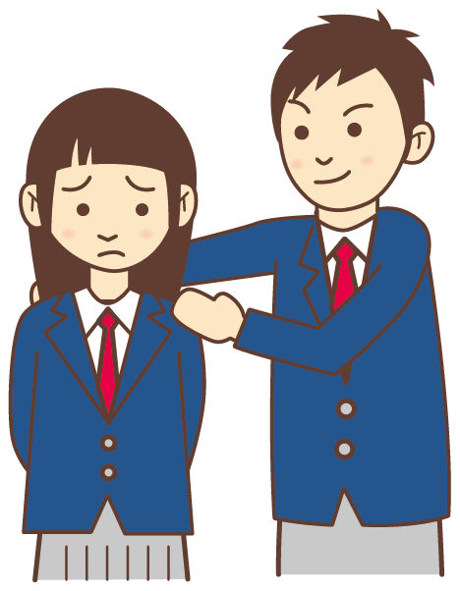
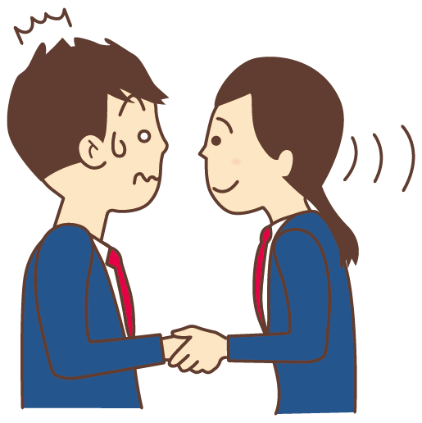
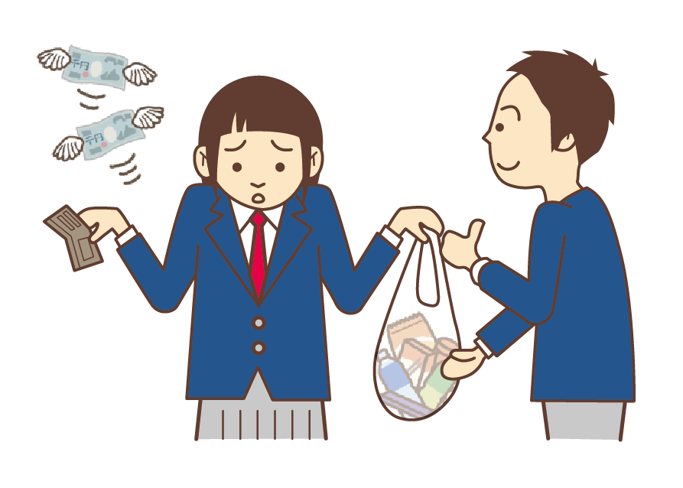
オプション
性暴力の例【デートDV】
DV（ドメスティック・バイオレンス）とは、結婚している相手など親密な間柄の相手から ふるわれる暴力のことです。恋人同士の間に起こる暴力のことを「デートDV」と言います。
どんなことがデートDVになるの？
身体的暴力
精神的暴力
性的暴力
経済的暴力
暴力を手段として、相手を思いどおりにしたり、一方的に言うことを聞かせようとします。
殴る、蹴るといった体に対する暴力だけでなく、相手をバカにしたり無視をするといった行為も DVです。
こんな思い込みをしていませんか？
親しい間柄でも自分と相手の気持ちを大切にしましょう
自分がいやだと思ったことはいやと言える
相手がいやがることはしない
相手を独占したり、
束縛したりすることが
愛情表現
愛があれば暴力は
許される
男は強引なほうがいい
女は素直にしたがうもの
11

Slide 13
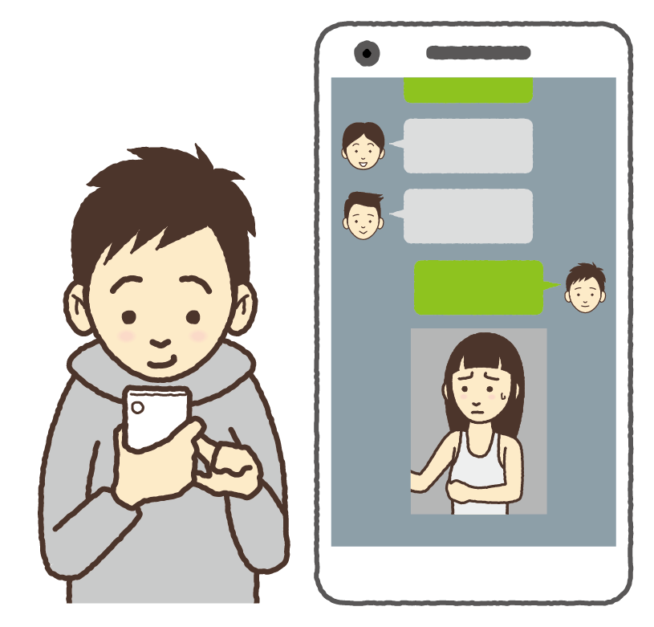
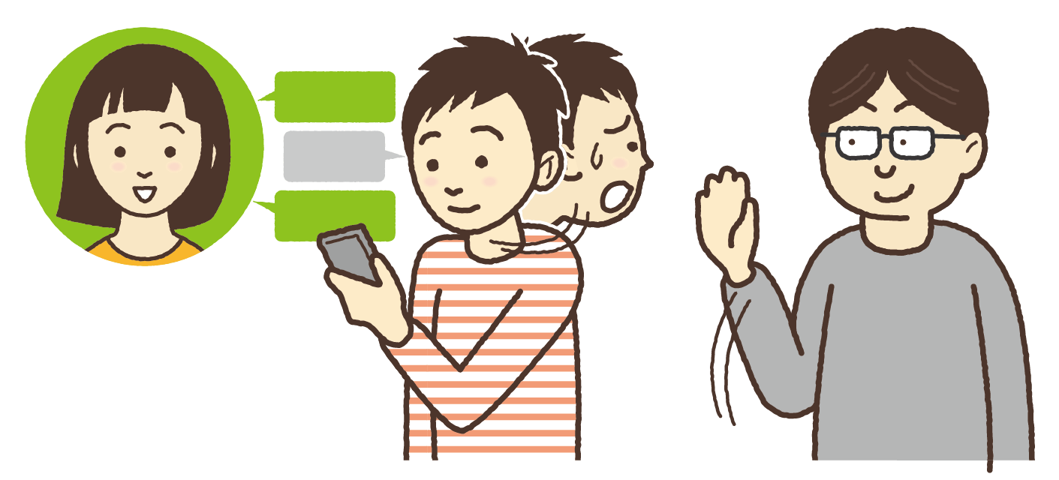
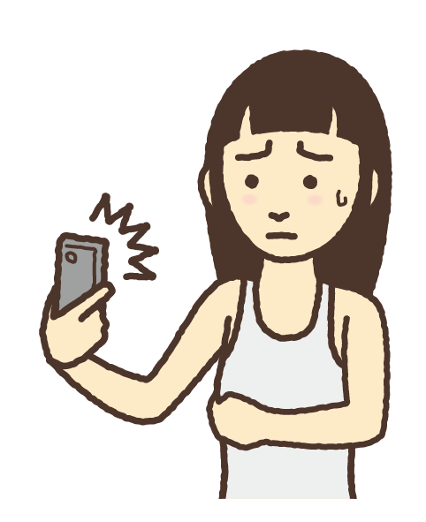
性暴力の例【SNS等を通じた被害】
インターネットやスマートフォンは、性暴力に巻き込まれてしまうきっかけになることもあります。加害者や被害者にならないためにはどうすればよいでしょうか。
インターネット上で知り合った相手を簡単に信用しない。
インターネット上で知り合った相手はもちろん、交際相手や友達であっても下着姿や裸の写真を撮ったり、撮らせたり、送ったり、送らせたりしない。
問題が起きたときは、一人で悩まず周囲の信頼できる大人や警察、相談窓口に相談しましょう。
12

Slide 14
オプション
性暴力の例【痴漢による被害】
電車内・駅構内や路上等で起こる痴漢は重大な犯罪です。
被害者の心身を傷つける行為であって、決して許されるものではありません。
被害を受けたら
周りの人に助けを求めてください。
安全を確保するため、声を上げる、防犯アプリを活用するなどの方法で周りの人に助けを求めてください。
警察に110番通報、または相談してください。
安全を確保することができたら、すぐに110番通報してください。また、被害にあわれてから時間が経っていても構いませんので、警察に相談してください。
どんな小さなことでも構いません。
被害を目撃したら
駅員、警察官などに知らせてください
駅員や周りの人に協力を求めたり、警察に110番通報をしたりしてください。
13
13

Slide 15
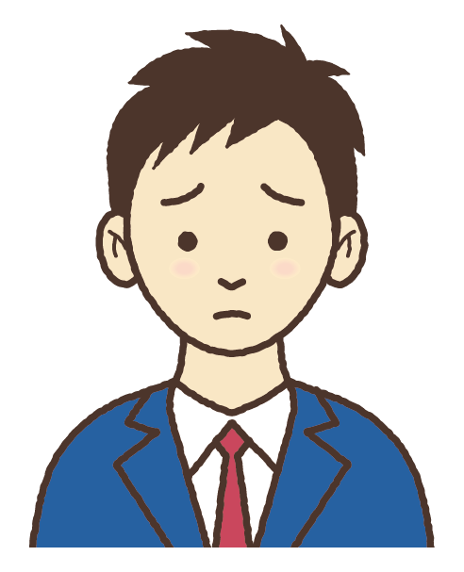
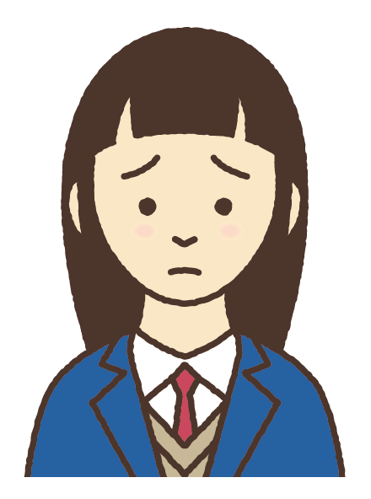
性暴力にあうと起こること
性暴力の被害にあうと、心と体に深刻な影響があります。
その影響は長く続く場合もあります。
体に起こること
心に起こること
吐き気がしたり、頭痛がしたりする
よく眠れない、起きられない
息苦しくなる
拒食や過食になる
など
【気持ちの変化】
いやな出来事を突然思い出してつらくなる
外出が怖くなる
友達と遊んでも楽しめなくなる
【考え方の変化】
自分を責めてばかりいる
誰も信用できなくなる
など
14

Slide 16
性暴力はどうして起こるの？
性暴力は、お互いの関係が対等でない場面で起こりやすくなります。
先輩・後輩など、相手と上下関係がある場合だけではなく、同級生同士でも相手と 対等な関係ではなくなることがあります。
もし、相手の行為をいやだと感じても、相手に遠慮して自分の意見を言えなくなって しまったときは、対等な関係ではないと言えます。
<
相手と
対等な関係で
なくなると
＝
>
15

Slide 17
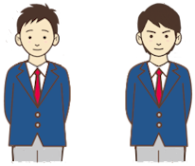
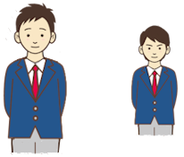
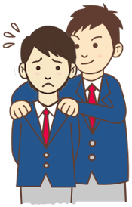
オプション
性暴力はどうして起こるの？
性暴力は、お互いの関係が対等でない場面で起こりやすくなります。
先輩・後輩など、相手と上下関係がある場合だけではなく、同級生同士でも相手と 対等な関係ではなくなることがあります。
もし、相手の行為をいやだと感じても、相手に遠慮して自分の意見を言えなくなって しまったときは、対等な関係ではないと言えます。
相手と
対等な関係で
なくなると
＝
>
16

Slide 18
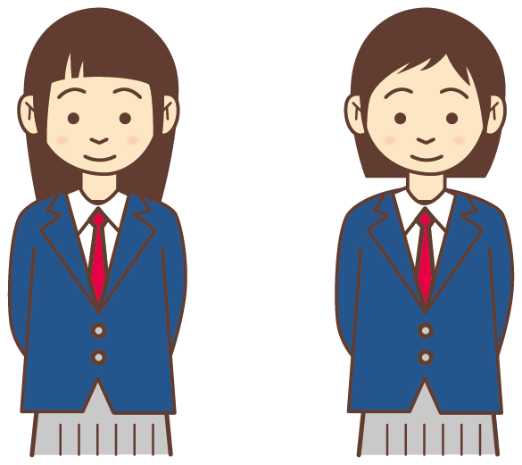
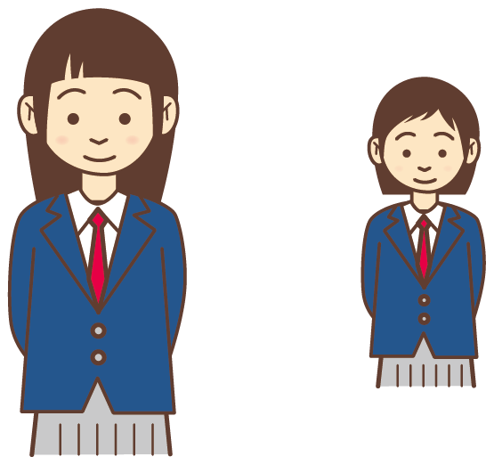
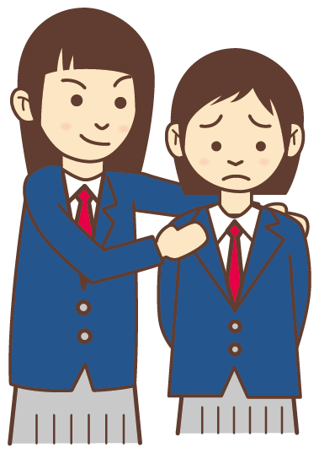
オプション
性暴力はどうして起こるの？
性暴力は、お互いの関係が対等でない場面で起こりやすくなります。
先輩・後輩など、相手と上下関係がある場合だけではなく、同級生同士でも相手と 対等な関係ではなくなることがあります。
もし、相手の行為をいやだと感じても、相手に遠慮して自分の意見を言えなくなって しまったときは、対等な関係ではないと言えます。
相手と
対等な関係で
なくなると
＝
>
17

Slide 19
性暴力はどうして起こるの？
性暴力は、「性的グルーミング」によっても起こります。
性的グルーミングとは?
少しずつ距離を縮めて安心させてから、性加害を行うことを性的グルーミングといいます。
立場の違いを利用する場合もあります。
2人だけの秘密にするように口止めする
いつも2人きりになりたがる
みんな経験していることだから大丈夫という
他人に知られたら大変なことになるという 等
18

Slide 20
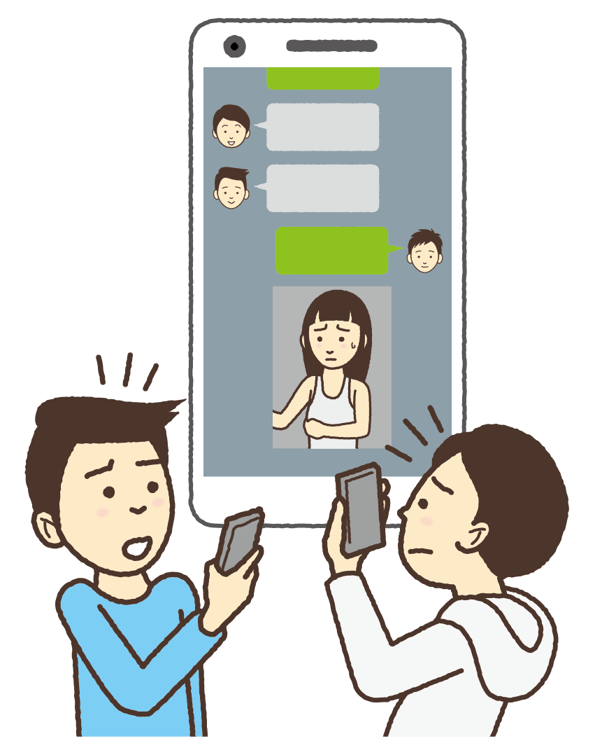
性暴力が起きないようにするためには
性暴力の被害者と加害者を生まないためには、自分を大切にし、相手も大切にして、 相手とよりよい人間関係をつくっていくことがとても大事です。
よりよい人間関係をつくることは、性暴力を防ぐことにつながっていきます。
自分を
大切にする
相手を
大切にする
暴力を
ゆるさない
SNS等を通じた被害を例にすると・・・
自分の下着姿や裸の写真を
撮ったり、送ったりしない
相手の下着姿や裸の写真を
送らせたり、SNSに投稿したりしない
誰かの性的な写真が送られてきたら、
そのままにしないで
信頼できる大人に相談しましょう
STOP!
STOP!
STOP!
19

Slide 21

性暴力の被害にあったら？
いやだと言う
その場から逃げる・距離をとる
相手からの連絡に返信しない
信頼できる大人に相談する （担任の先生、養護の先生、スクールカウンセラー、
スクールソーシャルワーカー、保護者など）
あなたは決して悪くありません。
被害にあった時に、体が固まる、声が出せないことはよくあります。
ひとりで抱え込まないで、信頼できる大人に
助けを求めましょう。

Slide 22
友達が性暴力の被害にあったら？
あなたは悪くないということを伝える
気持ちをそのまま受け止める
ゆっくり、その人のペースで話を聴く
信頼できる大人への相談をすすめる （担任の先生、養護の先生、スクールカウンセラー、
スクールソーシャルワーカー、保護者など）
被害にあった友達は決して悪くありません。
自分たちだけで解決しようとしないで
信頼できる大人に助けを求めましょう。

Slide 23
自分や友達の性暴力（加害）に気付いたら？
暴力に気づいたあなたや友達は
暴力以外の方法を選ぶことができます。
暴力は間違っていることや
このままでは良い関係ではいられなくなることに
気づいたということです。
自分の感情を暴力ではなく、言葉で伝える
必ず相手の同意を確認する
相手の距離感を大切にする
信頼できる大人に相談する （担任の先生、養護の先生、スクールカウンセラー、
スクールソーシャルワーカー、保護者、専門の相談機関など）

Slide 24
ひとりで抱え込まずに話してみよう
もし、性暴力にあってしまったら、友達が性暴力にあったら、性暴力を目撃したら、ひとりで抱え込まないで、だれかに話してみましょう。相談するのは当然の権利で、解決につながる最初の一歩です。もし、周りの人に話せないときは、あなたを助けてくれるところがあります。
信頼できる大人に話そう
担任の先生、養護の先生、スクールカウンセラー、スクールソーシャルワーカー
保護者、そのほかの身近な人 など
あなたを助けてくれるところ
性犯罪・性暴力被害者のための
ワンストップ支援センター
♯８８９１
性犯罪被害相談電話
（警察）
♯８１０３
児童相談所
虐待対応ダイヤル
１８９
Cure time
キュアタイム
SNS相談
メール相談
は や く ワンストップ
ハート さん
い ち は や く

Slide 25
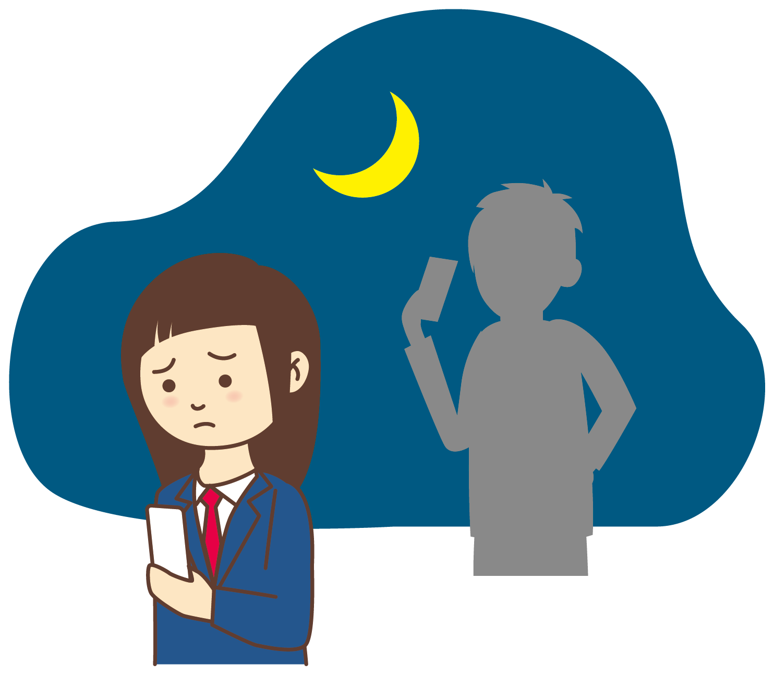
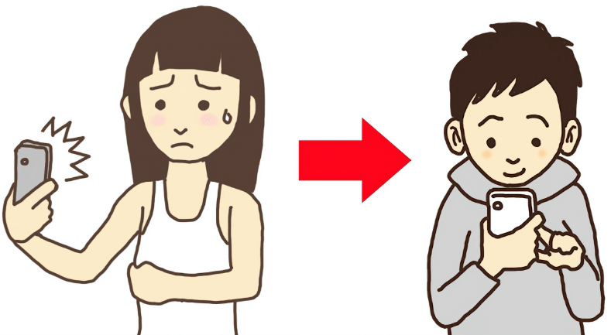
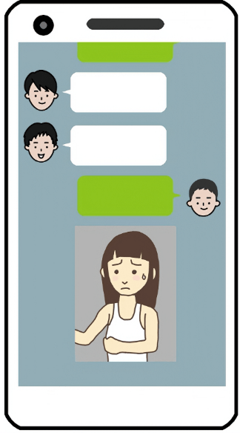
あなたの味方になってくれる法律があります
これらの行為は犯罪です。
このような行為をした人は罪に問われます。
もしもこんなことをされたら相談してください。
されたあなたが罰を受けることはありません。
性的姿態撮影等処罰法「撮影罪」
ひそかに下着姿（着替えている様子）などを撮影
刑法「面会要求等罪」
刑法「不同意わいせつ罪、不同意性交等罪」
性的行為を目的に面会要求
性的同意をえない行為
性的姿態撮影等処罰法「提供罪」
性的画像を送らせ、それをネット上にアップ

Slide 26
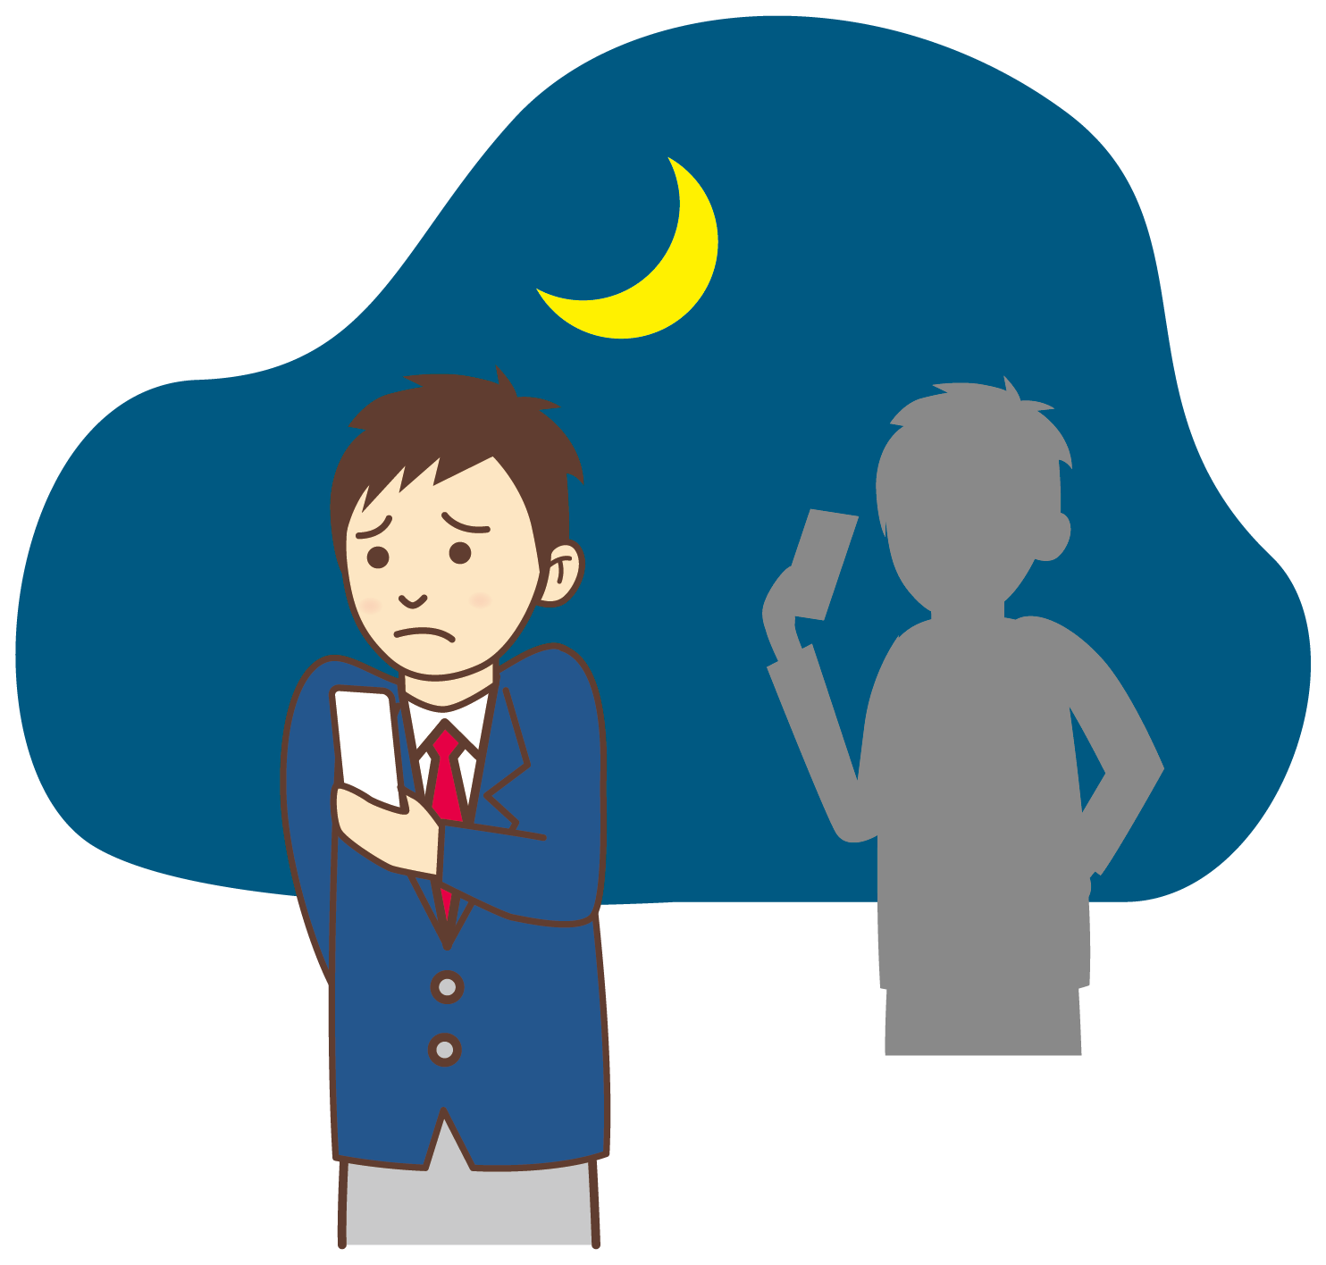
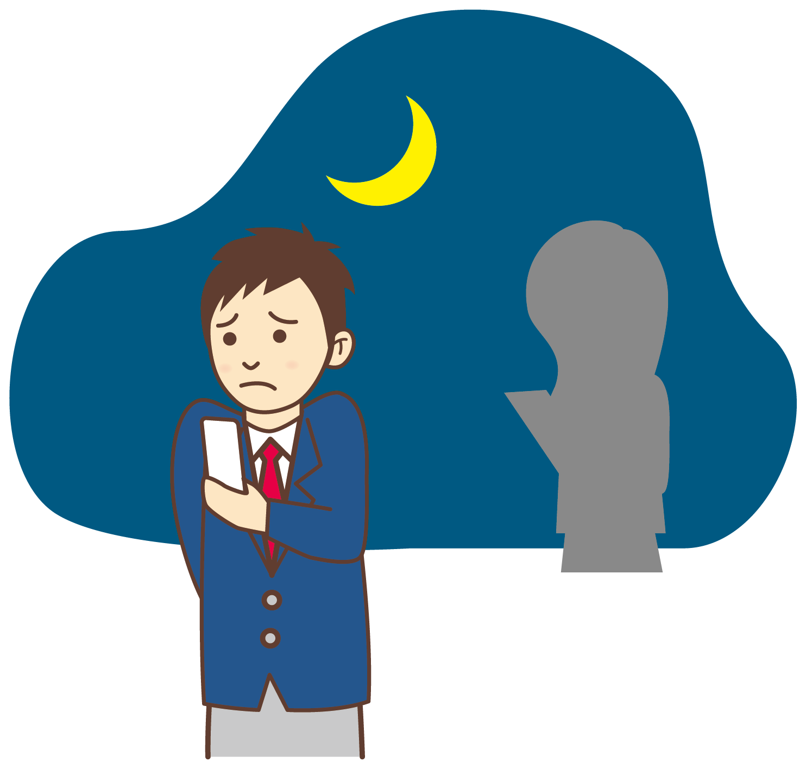

オプション
あなたの味方になってくれる法律があります
これらの行為は犯罪です。
このような行為をした人は罪に問われます。
もしもこんなことをされたら相談してください。
されたあなたが罰を受けることはありません。
性的姿態撮影等処罰法「撮影罪」
ひそかに下着姿（着替えている様子）などを撮影
刑法「面会要求等罪」
刑法「不同意わいせつ罪、不同意性交等罪」
性的行為を目的に面会要求
性的同意をえない行為
性的姿態撮影等処罰法「提供罪」
性的画像を送らせ、それをネット上にアップ

Slide 27
補足資料
（事例集）
※学校の課題や授業時間に合わせて、
使用する事例は選択制とする
26

Slide 28
デートDV
事例①
考えてみよう
補足資料
中学生のAさん（女子）とBさん（男子）は同級生で、付き合って半年です。
Aさんが、中学校の女友達と遊んでいるときに、彼氏のBさんから「今から会いたい」と連絡がきました。
Aさんはこのまま女友達と遊びたかったのですが、Bさんから「今すぐ来ないと別れる！」と言われました。
Aさんは、「女性は素直に従わなければ」と思い、すぐにBさんに会いに行ったのですが、「遅い」と怒られてなぐられそうになりました。
27

Slide 29
デートDV
事例②
考えてみよう
補足資料
中学生のAさんは、
部活の先輩のBさんと付き合い始めて1カ月です。
Aさんは、いつも部活の先輩でもあるBさんにスマホの履歴をチェックされたり、SNSの返信をすぐに返さないと「遅い」と言われたりします。
先日は、Aさんがスマホに登録している友達の連絡先を、全部Bさんに消されてしまいました。
Aさんは、BさんがAさんを独占するのは、それだけ自分のことが好きなんだなぁと思いました。
28

Slide 30
SNSの危険性
事例①
考えてみよう
補足資料
中学生のAさんは最近、SNSを通じて、
Bさんという同じ趣味をもつ同学年の友達ができました。
Aさんは、SNSを通じて知り合った友達のBさんから、今度実際に会おうと誘われました。趣味も同じで同級生だと思っていたのに、会ってみたらかなり年上の人でした。
最初は親切に食事をごちそうしてくれましたが、別れ際に強引に車に乗せられて、連れ去られそうになってしまいました。
でも、SNSで知り合った人と会っていたことを親に知られたら怒られると思い、誰にも相談することができませんでした。
29

Slide 31
SNSの危険性
事例②
考えてみよう
補足資料
中学生のAさんは、SNSに自分が写った写真を投稿して、
みんなから「いいね」されるのが好きです。
Aさんは、よくSNSに投稿しています。いつものように自分の写真をSNSに投稿したところ、フォロワーから制服姿も見たいとメッセージがきました。
さっそく、自分の制服姿の写真を投稿したところ、学校が特定されてしまい、知らない人が学校の前で待ち伏せしていて、自宅まであとをつけられてしまいました。
その後、Aさんは外に出るのがこわくなり、学校を休みがちになってしまいました。
30

Slide 32
性的ディープフェイクの危険性
事例
考えてみよう
補足資料
中学生のAさんは、身に覚えのない自分の画像が拡散されていることを知らされました。
Aさんは、友人から「Aさんの画像が拡散されていて、大変なことになっている」と友人から教えてもらいました。
みんながアクセスするSNSを見ると、顔は確かに自分だけど、一切服を身につけていない画像がアップされていました。
同級生が、制服姿のAさんを盗撮し、生成AIを使って裸の画像を作成したものを拡散したことがわかりました。
なかには心無い噂を広げる人たちもいて、学校に通うのが辛くなっています。
31

Slide 33
性的画像/動画の危険性
事例
考えてみよう
補足資料
中学生のAさんは、親戚のおじさんの家によく遊びに行きます。
Aさんは、いつものように近所に住むおじさんの家に遊びにきていました。
ネット動画をリビングで観ていると、おじさんが帰ってきて、違うものを見ようといってきました。おじさんのスマホをつなげて画面が変わると、いやらしい動画でした。
恥ずかしくて部屋を飛び出して家に戻りましたが、家族に知られたらと思うと心配で仕方ありません。
32

Slide 34
ワークシート
33

Slide 35
デートDV
SNSの危険性
考えてみよう
ワークシート
事例を読んで考えてみましょう。
登場人物はそれぞれがどのように行動すればよかったのか考えてみましょう。
34

Slide 36
配布資料
35

Slide 37
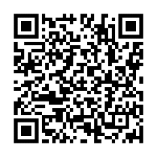
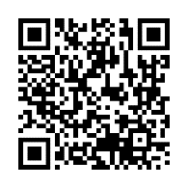


ひとりで抱え込まずに話してみよう
もし、性暴力にあってしまったら、友達が性暴力にあったら、性暴力を目撃したら、ひとりで抱え込まないで、だれかに話してみましょう。相談するのは当然の権利で、解決につながる最初の一歩です。もし、周りの人に話せないときは、あなたを助けてくれるところがあります。
信頼できる大人に話そう
担任の先生、養護の先生、スクールカウンセラー、スクールソーシャルワーカー
保護者、そのほかの身近な人 など
あなたを助けてくれるところ
♯８８９１
♯８１０３
１８９
SNS相談
メール相談
毎日17時～21時まで。
性犯罪・性暴力被害者のための
ワンストップ支援センター
性犯罪被害相談電話
（警察）
児童相談所
虐待対応ダイヤル
Cure time
キュアタイム
は や く ワンストップ
ハ ー ト さん
い ち は や く

